Slide 1

主題／CSS Flexbox
網頁設計
授課教師：圖書資訊學研究所 鄭琨鴻副教授

Slide 2
CSS Flexbox
顧名思義它就是一個靈活的盒子( Flexible Box )
是為了適應不同螢幕尺寸和顯示設備而生的佈局模式

Slide 3
display: block
.container {
display: block;
}
<div class="container">
<div class="item red"></div>
<div class="item blue"></div>
<div class="item green"></div>
</div>
Source: https://cythilya.github.io/2017/04/04/flexbox-basics/

Slide 4
display: flex
.container {
display: flex;
}
<div class="container">
<div class="item red"></div>
<div class="item blue"></div>
<div class="item green"></div>
</div>
Source: https://cythilya.github.io/2017/04/04/flexbox-basics/

Slide 5
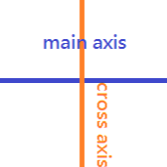
主軸和交叉軸
flexbox 基本上都是靠主軸 (main axis) 和交叉軸 (cross axis) 運作的。
Source: https://cythilya.github.io/2017/04/04/flexbox-basics/

Slide 6
flex-direction
設定主軸 (main axis) 的方向，可讓主軸旋轉。
row
主軸為橫向。
.container {
display: flex;
flex-direction: row;
}
Source: https://cythilya.github.io/2017/04/04/flexbox-basics/

Slide 7

flex-direction
設定主軸 (main axis) 的方向，可讓主軸旋轉。
row-reverse
主軸為橫向，但反序排列。
.container {
display: flex;
flex-direction: row-reverse;
}
Source: https://cythilya.github.io/2017/04/04/flexbox-basics/

Slide 8
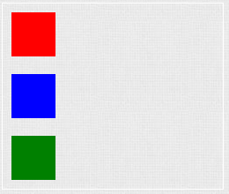
flex-direction
設定交叉軸 (cross axis)的方向，可讓交叉軸旋轉。
column
主軸為直向。
.container {
display: flex;
flex-direction: column;
}
Source: https://cythilya.github.io/2017/04/04/flexbox-basics/

Slide 9
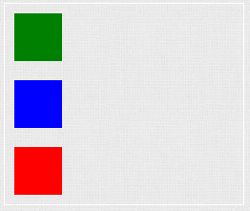
flex-direction
設定交叉軸 (cross axis)的方向，可讓交叉軸旋轉。
column-reverse
主軸為直向，但反序排列。
.container {
display: flex;
flex-direction: column-reverse;
}
Source: https://cythilya.github.io/2017/04/04/flexbox-basics/

Slide 10
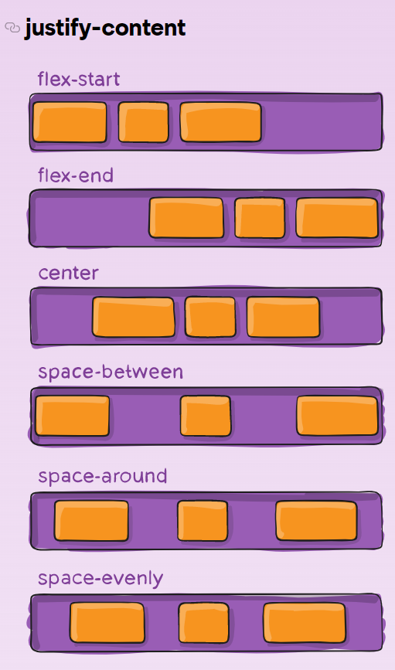
justify-content
主軸的對齊方式，共有 6 種選項
flex-start
flex-end
center
space-between
space-around
space-evenly
Source: https://cythilya.github.io/2017/04/04/flexbox-basics/

Slide 11

justify-content
flex-start
靠左對齊。
.container {
display: flex;
justify-content: flex-start;
}
Source: https://cythilya.github.io/2017/04/04/flexbox-basics/

Slide 12

justify-content
flex-end
靠右對齊。
.container {
display: flex;
justify-content: flex-end;
}
Source: https://cythilya.github.io/2017/04/04/flexbox-basics/

Slide 13

justify-content
center
置中對齊。
.container {
display: flex;
justify-content: center;
}
Source: https://cythilya.github.io/2017/04/04/flexbox-basics/

Slide 14

justify-content
space-between
分散對齊（靠至邊界）
.container {
display: flex;
justify-content: space-between;
}
Source: https://cythilya.github.io/2017/04/04/flexbox-basics/

Slide 15

justify-content
space-around
分散對齊（與邊界距離為間距一半）
.container {
display: flex;
justify-content: space-around;
}
Source: https://cythilya.github.io/2017/04/04/flexbox-basics/

Slide 16

justify-content
space-evenly
分散對齊（間距相同）
.container {
display: flex;
justify-content: space-evenly;
}
Source: https://cythilya.github.io/2017/04/04/flexbox-basics/

Slide 17
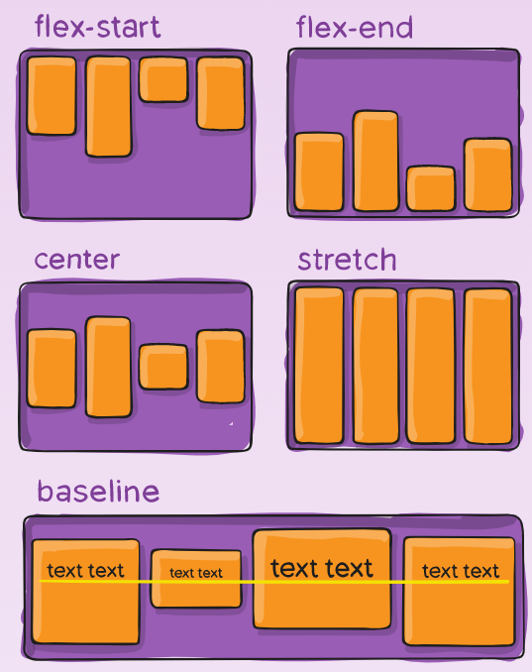
align-items
交叉軸 (cross axis) 的對齊方式，共有 5 種選項
flex-start
flex-end
center
stretch
baseline
Source: https://cythilya.github.io/2017/04/04/flexbox-basics/

Slide 18
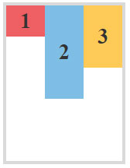
align-items
flex-start
若小方塊不等高，會依容器的頂端對齊。
.container {
display: flex;
align-items: flex-start;
}
Source: https://w3c.hexschool.com/flexbox/87d66dc4

Slide 19
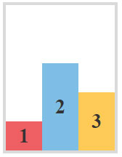
align-items
flex-end
若小方塊不等高，會依容器底部對齊。
.container {
display: flex;
align-items: flex-end;
}
Source: https://w3c.hexschool.com/flexbox/87d66dc4

Slide 20
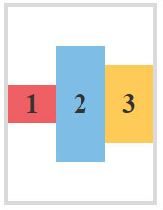
align-items
center
若小方塊不等高，會依容器的中線對齊。
.container {
display: flex;
align-items: center;
}
Source: https://w3c.hexschool.com/flexbox/87d66dc4

Slide 21
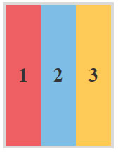
align-items
stretch
若小方塊不等高，會依容器底部對齊。
.container {
display: flex;
align-items: stretch;
}
Source: https://w3c.hexschool.com/flexbox/87d66dc4

Slide 22
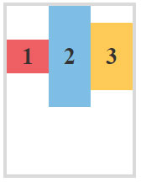
align-items
baseline
若小方塊不等高，會依容器的基準線對齊。
.container {
display: flex;
align-items: baseline;
}
Source: https://w3c.hexschool.com/flexbox/87d66dc4

Slide 23
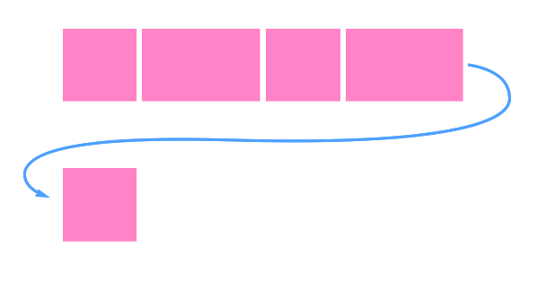
flex-wrap
超出範圍時是否換行的屬性，分為換行、不換行、換行時反轉。
.container {
display: flex;
flex-wrap: nowrap; //不換行
flex-wrap: wrap; //換行
flex-wrap: wrap-reverse; //換行時反轉
}

Slide 24
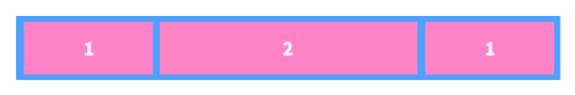
子元素的區塊寬度設定flex
父元素
子元素
.container {
display: flex;
}
.box1 {
flex: 1;
}
.box2 {
flex: 2;
}
.box3 {
flex: 1;
}
.container
.box1
.box2
.box3

Slide 25
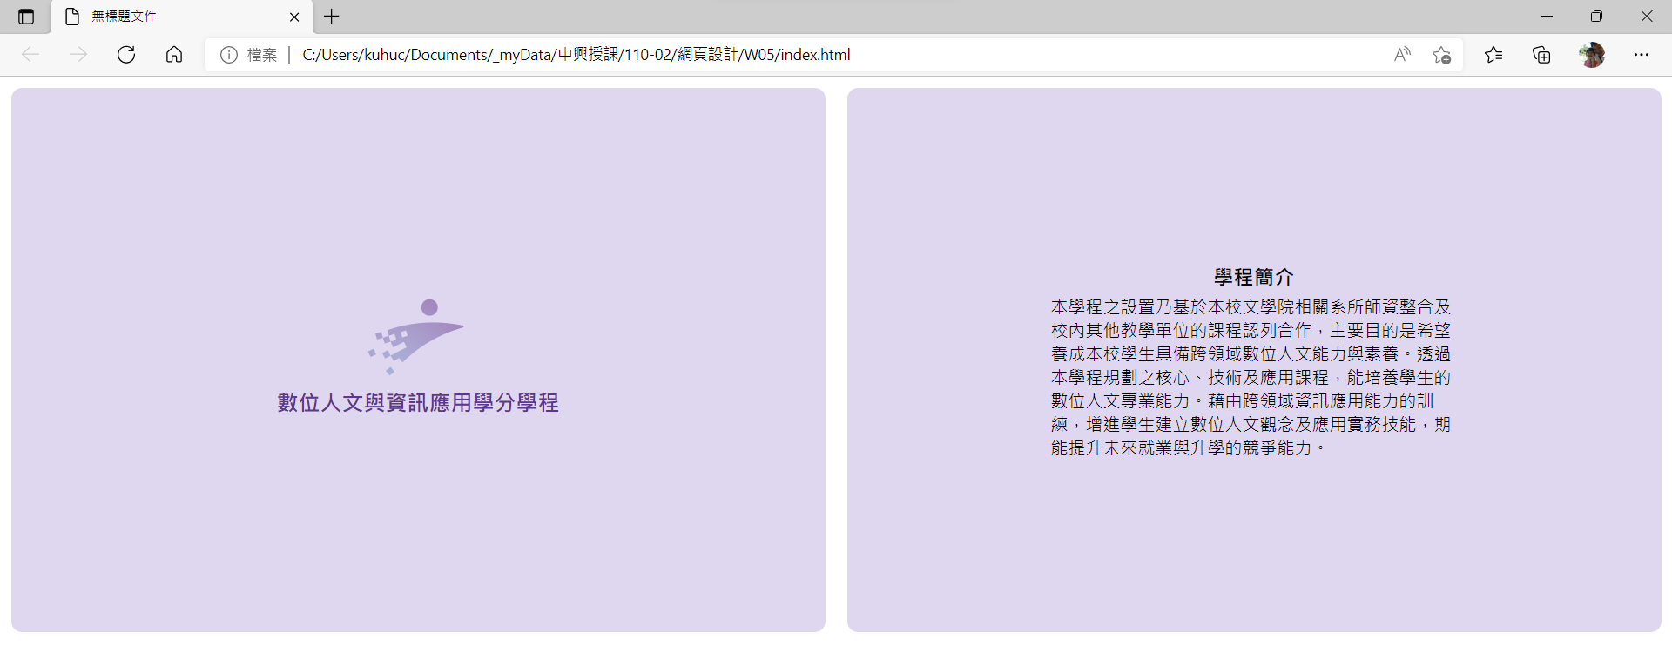
Flexbox練習範例：

Slide 26
Google font icon

Slide 27
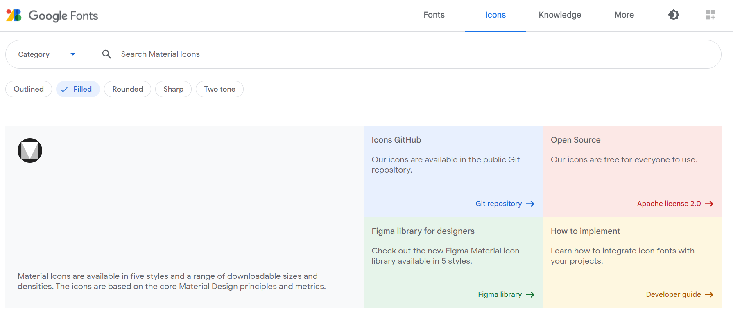
Google Font icon使用方法

Slide 28
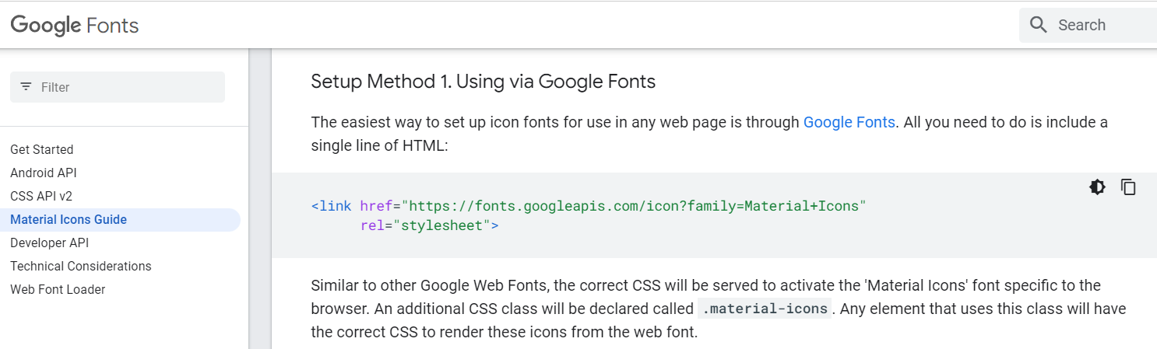
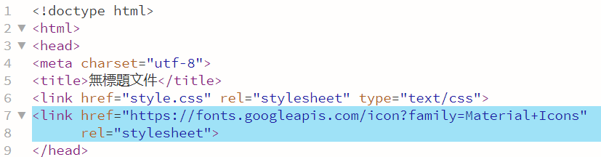
Google Font icon使用方法
1
2

Slide 29
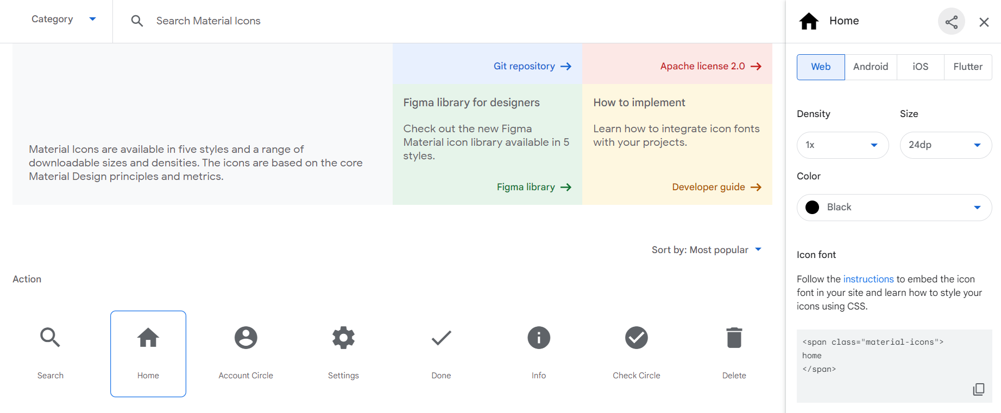
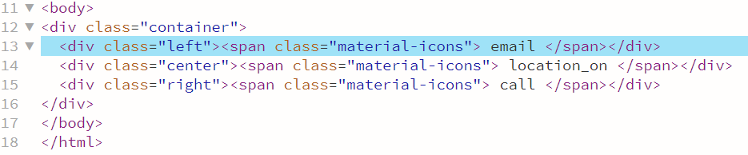
Google Font icon使用方法
1
2

Slide 30
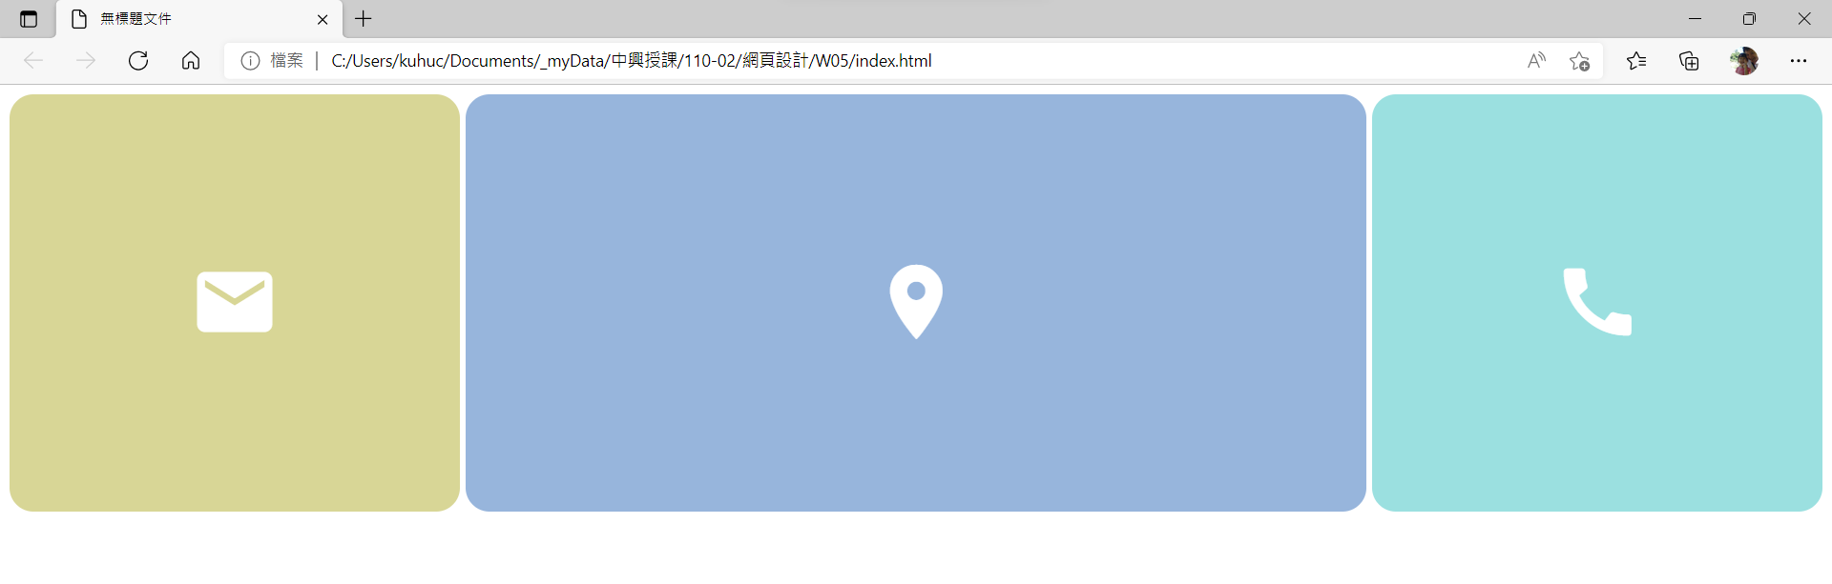
Flexbox課堂作業：
請設計一列三欄式網頁，每個欄位置入font icon，樣式自訂。
flex: 1
flex: 2
flex: 1

